Slide 1
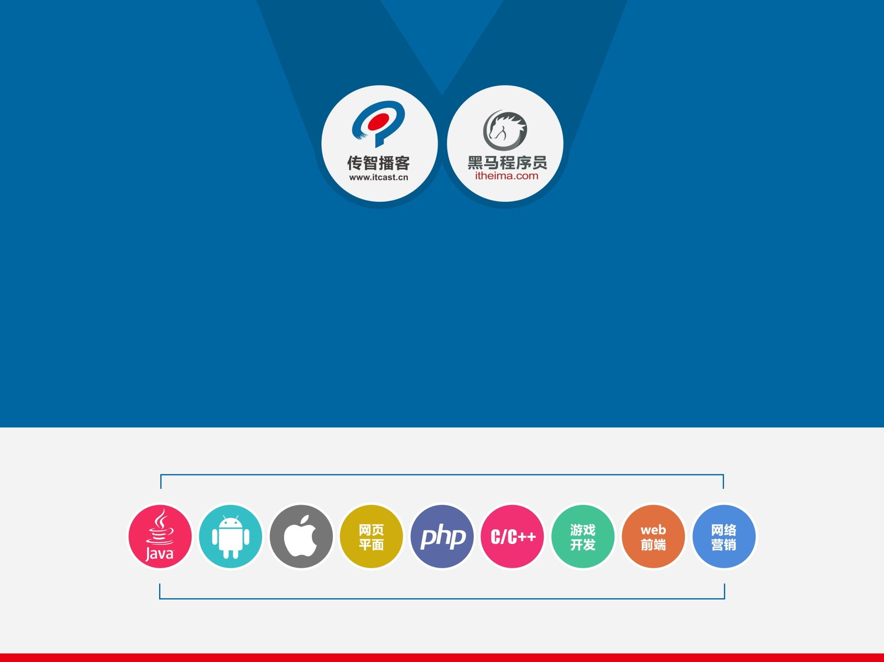
Mysql优化

Slide 2
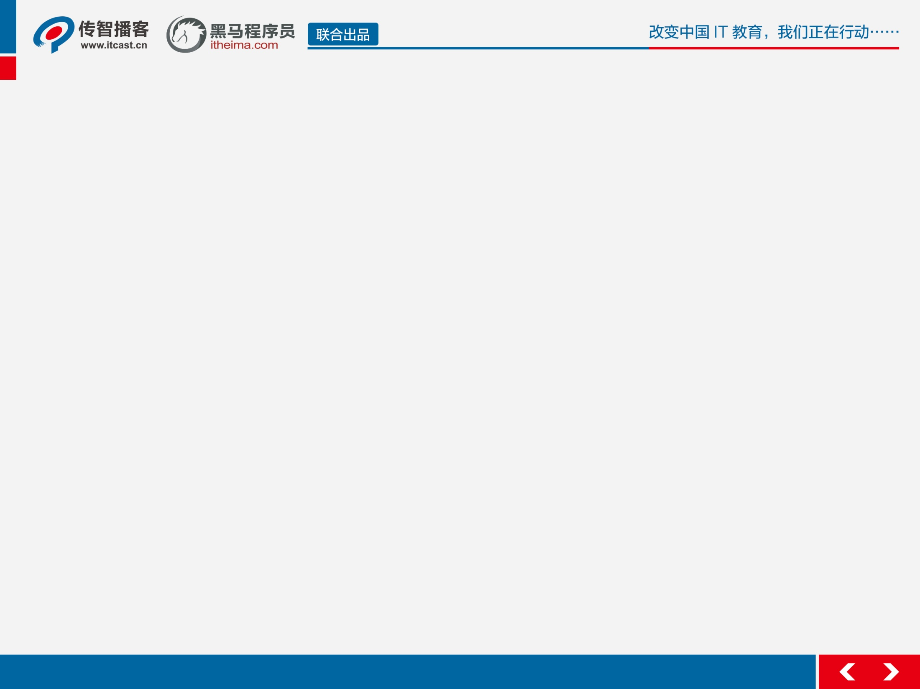
学习内容
存储引擎
列类型选择
什么是索引
索引类型
索引的操作
索引场景、使用原则

Slide 3
优化概述
存储层(数据)： 存储引擎、列类型、范式规范
设计层(单台服务器)： 索引、缓存、分区
架构层(多台服务器)： 读写分离(主从复制)
sql语句层： 更合适的sql语句

Slide 4
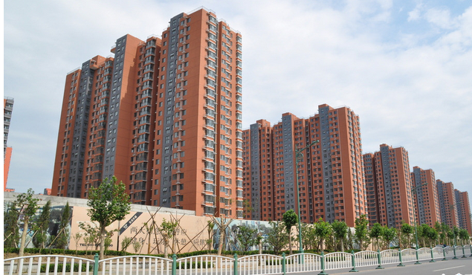

存储引擎
什么是存储引擎
MySQL中的数据是通过各种不同的技术(格式)存储在文件（或者内存）中的。技术和本身的特性就称为"存储引擎"。
每一种技术都使用不同的存储机制、索引技巧、锁定水平并且最终提供广泛的不同的功能和能力。通过选择不同的技术，你能够获得额外的速度或者功能，从而改善你的应用的整体功能

Slide 5
存储引擎
Innodb
① 结构、数据、索引的物理空间
> show variables like 'innodb_file_per_table';
> set global innodb_file_per_table=1;
② 数据主键顺序存储
③ 功能：事务、外键
④ 并发性：擅长并发

Slide 6
存储引擎
Myisam
① 结构、数据、索引的物理空间
② 数据存储顺序
③ 功能：压缩机制
④ 并发性：表级锁(并发写入)

Slide 7
存储引擎
Myisam压缩处理
> myisampack tablename 压缩
flush table 表名
> myisamchk –unpack tablename 解压
> myisamchk –rq tablename 重新生成索引
重启终端窗开flush table 表名;刷新数据表
注意：
压缩的数据表只读，可以解压实现数据写入，完毕再压缩/重建索引。
> flush table 表名 把修改后的结果同步给磁盘

Slide 8
存储引擎
Memory
数据置于内存的存储引擎，拥有极高的插入，更新和查询效率。但是会占用和数据量成正比的内存空间。并且其内容会在Mysql重新启动时丢失
Archive
归档存储引擎，只支持数据的查询和写入。
经常用于存储日志等相关信息。

Slide 9
存储引擎
如何选择
大量写入、读取就选择Myisam,例如discuz、dedecms、phpcms等
数据逻辑要求较高的，例如销售、财务等系统，就选择innodb

Slide 10
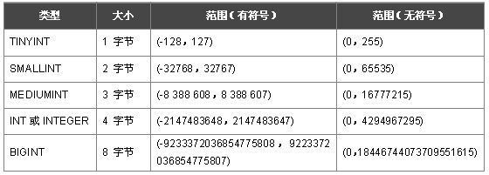
字段类型选择
尽可能小地占空间
int(tinyint,smallint,mediumint,int,bigint)
date(datetime,date,time,year,timestamp)

Slide 11
字段类型选择
尽可能固定长度
char()和varchar()
char（255字符 ），varchar（65535字节) ，如果是UTF则最大65535/3 - 1个字符，因为要预留1-2字节空间存放该字段的字符数目)

Slide 12
字段类型选择
尽可能使用整数
Set: 集合多选 set('语文', '英语', '物理')
Enum: 枚举单选 enum('男', '女', '保密');
时间信息通过时间戳表示：
unix_timestamp() 当前时间戳信息
from_unixtime() 读取一个时间戳信息

Slide 13
字段类型选择
尽可能使用整数
ip地址通过整型保存
mysql： inet_aton(ip) inet_ntoa(数字)
php: ip2long(ip) long2ip(数字)

Slide 14
索引
什么是索引
索引是把字段A的内容储存在一个独立区间S里，里面只有这个字段的内容和其对应的物理地址。在找查与这个字段A相关的内容时会直接从这个独立区间里查找，而不是去到数据表里查找。该查找速度非常快，因为索引内部有排序算法。
找到的符合条件的字段后再读取字段A所指向真实的数据记录的物理地址，再把对应的数据内容输出。
如果你查找的不是索引的字段那么他会从数据表里面查找。数据表有很多不相关的字段，数据库程序是不会省略查找的。要判断那些不相关的字段以及多次在记录中跳转是要花费一定的资源的。
索引就像一本书的目录，例如：你想看一本书的第20章，你会先查看目录中第20章所处的页数，然即时翻到第20章所处的页数，而不用一页一页翻过去，索引相当于目录功能，助你快速查询

Slide 15
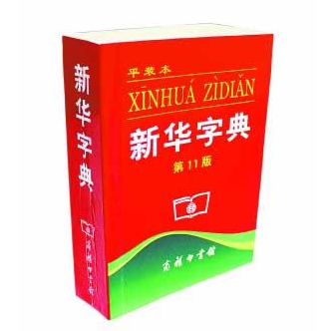
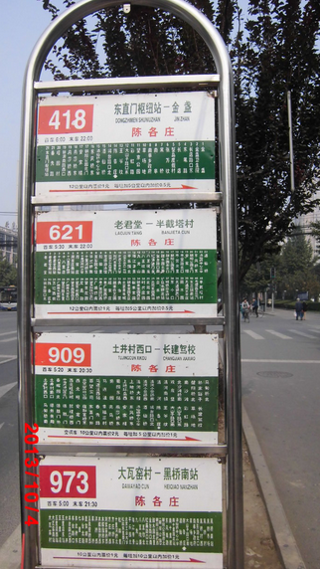
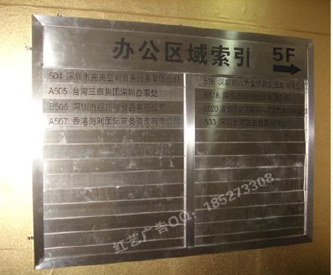
索引
索引在现实生活中的体现

Slide 16
索引
索引类型
① 主键(primary key)
关键字不重复，不能为null
② 唯一
关键字不重复
③ 普通
④ 全文
Myisam支持，针对char、varchar、text起作用
复合索引
一个索引对应多个字段

Slide 17
索引
创建
创建表同时设置索引：
create table 表名(
字段~~~~~~~~~
primary key (id),
unique index 名字(字段),
index 名字(字段),
index 名字(字段，字段), --复合索引
fulltext index 名字(字段);
)

Slide 18
索引
创建
修改表并设置索引：
alter table 表名
add primary key (id),
add unique index 名字(字段),
add index 名字(字段),
add index 名字(字段，字段), --复合索引
add fulltext index 名字(字段);

Slide 19
索引
删除
修改表并设置索引：
alter table 表名 drop primary key;
alter table 表名 drop index 名字, --唯一、普通、全文

Slide 20
索引
执行计划
explain sql语句\G
目前只支持select获得语句执行计划

Slide 21
索引
适合索引的场景
① 通过where设置条件语句
② order by 设置
③ 索引覆盖
④ 连接查询，外键索引

Slide 22
索引
使用索引原则
① 列独立
② 左原则
③ 复合索引
④ OR原则

Slide 23
项目案例应用

Slide 24
项目案例应用

Slide 25
项目案例应用

Slide 26
